Slide 1
Verifica Algo
Pedro Vinícius da Silva Ribeiro

Slide 2
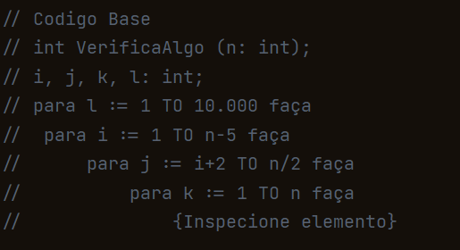
O algoritmo

Slide 3
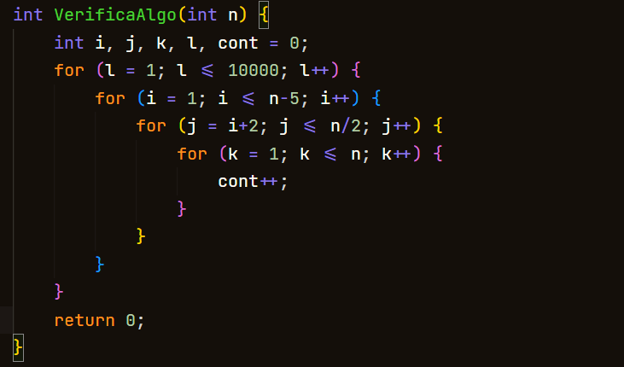
Em C

Slide 4
Explicação
O algoritmo “verificaAlgo” recebe um número inteiro n como entrada e executa quatro loops aninhados. O loop externo é executado por 10000 iterações, e os três loops internos têm intervalos variáveis ​​dependendo do valor de n.
A variável “cont” é incrementada toda vez que o loop mais interno é executado, a variável foi adicionada ao código só para ter uma operação O(1) que não afetasse o algoritmo.

Slide 5
Explicação
No caso da função VerificaAlgo, podemos analisar sua complexidade da seguinte forma:
O primeiro loop for executa 10.000 vezes, o que é uma complexidade constante O(1);
O segundo loop for executa n-5 vezes, o que é uma complexidade O(n);
O terceiro loop for executa (n/2) - (i+2) + 1 = (n/2) - i - 1 vezes, o que é uma complexidade O(n);
O quarto loop for executa n vezes, o que é uma complexidade O(n);

Slide 6
Função de custo e Complexidade
Função de custo:

Slide 7
Função de custo e Complexidade
Função de custo:
Complexidade:

Slide 8
Testes
Durante o experimento, foram realizadas 10 rodadas de testes, cada uma consistindo de 13 ciclos de processamento. O algoritmo utilizado tinha uma complexidade O(N³), o que limitou o maior valor de entrada a ser analisado em 1000. O tempo médio de execução para o maior valor de entrada foi de 1676.30 segundos, o que equivale a aproximadamente 27 minutos.

Slide 9
Medias de tempo
Tempo médio de execução para n=100: 1.78 segundos
Tempo médio de execução para n=200: 13.73 segundos
Tempo médio de execução para n=300: 46.94 segundos
Tempo médio de execução para n=400: 107.87 segundos
Tempo médio de execução para n=500: 209.72 segundos
Tempo médio de execução para n=600: 361.39 segundos
Tempo médio de execução para n=700: 574.07 segundos
Tempo médio de execução para n=800: 856.47 segundos
Tempo médio de execução para n=900: 1219.40 segundos
Tempo médio de execução para n=1000: 1676.30 segundos

Slide 10
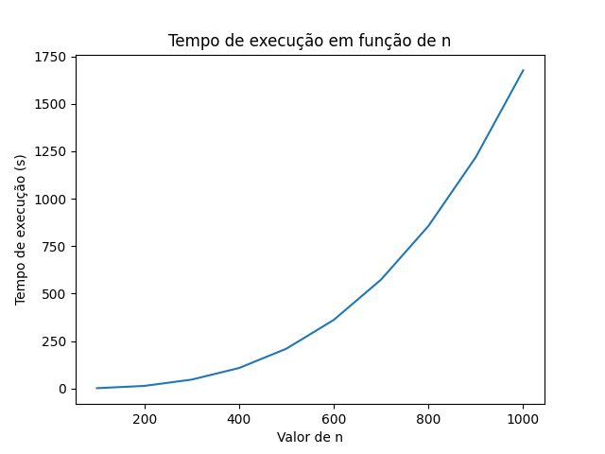
Gráfico de relação Tempo e N

Slide 11
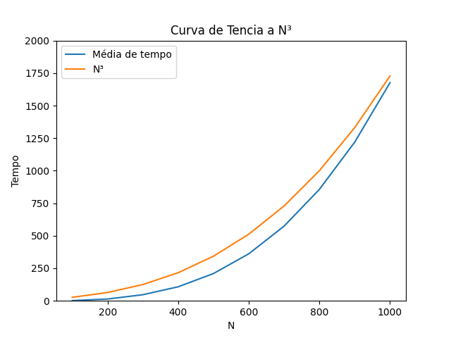
Gráfico de tendencia N³

Slide 12
Algoritmo melhor
Uma forma melhorar o codigo é encontrar uma solução que não dependa do loop aninhado. Uma abordagem seria usar uma fórmula matemática que calcula diretamente o número de iterações. Nesse caso, podemos observar que o loop em k não afeta o número total de iterações.
Essa solução tem complexidade de tempo O(n^2), o que é ainda melhor do que a solução anterior. Além disso, não há loops aninhados, o que torna a função mais clara e fácil de entender.

Slide 13
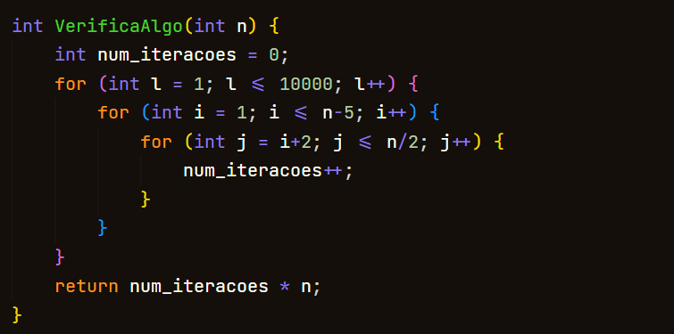
Algoritmo melhor

Slide 14
Obrigado pela atenção!

